Slide 1
МБОУ Новоселовская средняя общеобразовательная школа №5
Итоговая аттестация после получения среднего общего образования
(ГИА-11)

Slide 2
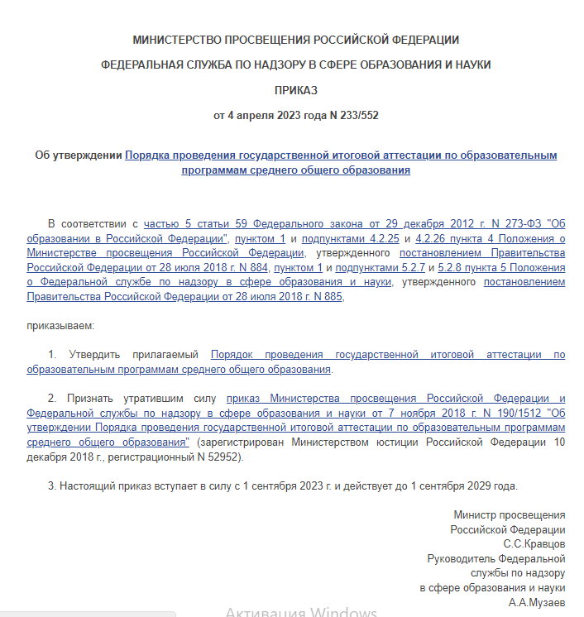
https://docs.cntd.ru/document/1301373571
Приказ министерства просвещения Российской Федерации, федеральной службы по надзору в сфере образования и науки от 4 апреля 2023 года N 233/552
«Об утверждении Порядка проведения государственной итоговой аттестации по образовательным программам среднего общего образования»

Slide 3
ГИА-11
I. Общие положения
2. ГИА, завершающая освоение имеющих государственную аккредитацию
основных образовательных программ среднего общего образования,
является обязательной.
4. Лица, обучающиеся по образовательным программам среднего общего образования, являющиеся в текущем учебном году победителями или призерами заключительного этапа всероссийской олимпиады школьников, членами сборных команд Российской Федерации, участвовавших в международных олимпиадах и сформированных в порядке, устанавливаемом Министерством просвещения Российской Федерации, освобождаются от прохождения ГИА по учебному предмету, соответствующему профилю всероссийской олимпиады школьников, международной олимпиады.

Slide 4
ГИА-11
II. Формы проведения ГИА и участники ГИА
ЕГЭ
ГВЭ
ОИВ
КИМы стандартизированной формы.
Группы сдающих:
Обучающиеся ОО,
в т.ч. иностранные граждане,
Лица без гражданства,
Соотечественники за рубежом,
Беженцы,
Переселенцы,
Обучающиеся за пределами РФ (в дипломатических представительствах и консульских учреждениях)
освоившие образовательные программы среднего общего образования.
Формы получения образования:
Очная,
Очно-заочная,
Заочная,
Самообразование.
Тексты, темы, задания, билеты
Группы сдающих:
в специальных учебно-воспитательных учреждениях закрытого типа,
в учреждениях, исполняющих наказание в виде лишения свободы,
Обучающиеся СПО
обучающиеся с ограниченными возможностями здоровья (в т.ч. экстерны),
обучающиеся - дети-инвалиды, инвалиды (в т.ч. экстерны), осваивающие образовательные программы ООО
Форма устанавливается субъектом РФ.
Группы сдающих:
Обучающие, изучавшие родной язык и выбравшие экзамен ГИА на добровольной основе.
ОИВ
Предоставить документы, подтверждающие невозможность участвовать в ЕГЭ (ПМПК)

Slide 5
ГИА-11
II. Формы проведения ГИА и участники ГИА
8. К ГИА допускаются лица, указанные в пункте 7 Порядка (за исключением экстернов),
не имеющие академической задолженности,
в полном объеме выполнившие учебный план или индивидуальный учебный план (имеющие годовые отметки по всем учебным предметам учебного плана за каждый год обучения по образовательным программам среднего общего образования не ниже удовлетворительных),
а также имеющие результат "зачет" за итоговое сочинение (изложение)
Протоколы проведения итогового сочинения.
Сводные ведомости за 11 класс с годовыми отметками.
Протоколы промежуточной аттестации.
К экзаменам по учебным предметам, освоение которых завершилось ранее, допускаются обучающиеся X-XI (XII) классов, имеющие годовые отметки не ниже удовлетворительных по всем учебным предметам учебного плана за предпоследний год обучения.
Решение о допуске принимается педагогическим советом школы и оформляется приказом.

Slide 6
ГИА-11
II. Формы проведения ГИА и участники ГИА
9. ГИА проводится:
Обязательные:
русский язык
математика (базового и профильного уровней) (п.56.Участники ГИА, получившие неудовлетворительный результат на ЕГЭ по математике, вправе изменить выбранный ими ранее уровень ЕГЭ по математике для повторного участия в ЕГЭ в резервные сроки).
Экзамены на добровольной основе (для поступления в вузы):
биология,
география,
иностранные языки (английский, немецкий, французский, испанский и китайский),
информатика,
история,
литература,
обществознание,
физика,
химия,
родной язык и (или) родная литература.

Slide 7
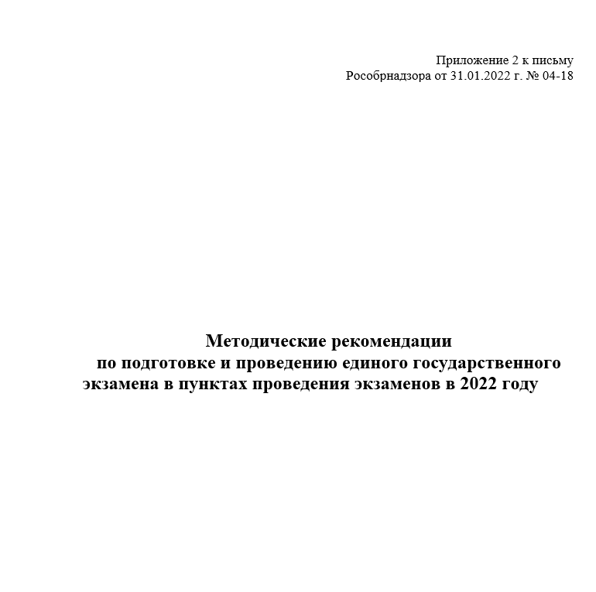
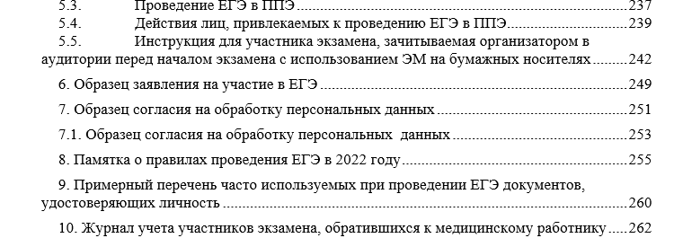
ГИА-11
II. Формы проведения ГИА и участники ГИА
12. Заявления с указанием выбранных учебных предметов, уровня ЕГЭ по математике (базовый или профильный), форм (формы) ГИА (для лиц, указанных в подпункте 2 пункта 7 Порядка), языка, на котором планируется сдавать экзамены (в случае, установленном пунктом 10 Порядка), а также сроков участия в экзаменах (далее - заявления об участии в экзаменах) подаются до 1 февраля включительно:
обучающимися
- в образовательные организации, в которых обучающиеся осваивают образовательные программы среднего общего образования; экстернами
в образовательные организации
по выбору экстернов.
Заявления регистрируем в журнале.

Slide 8
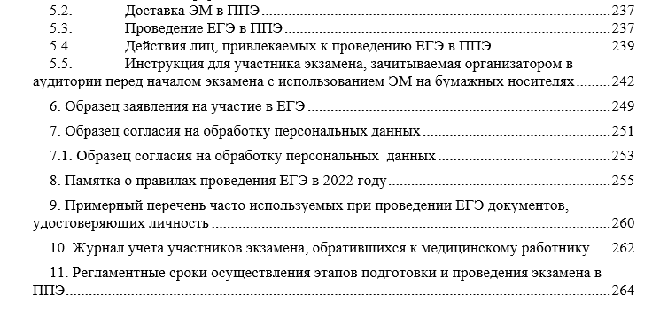
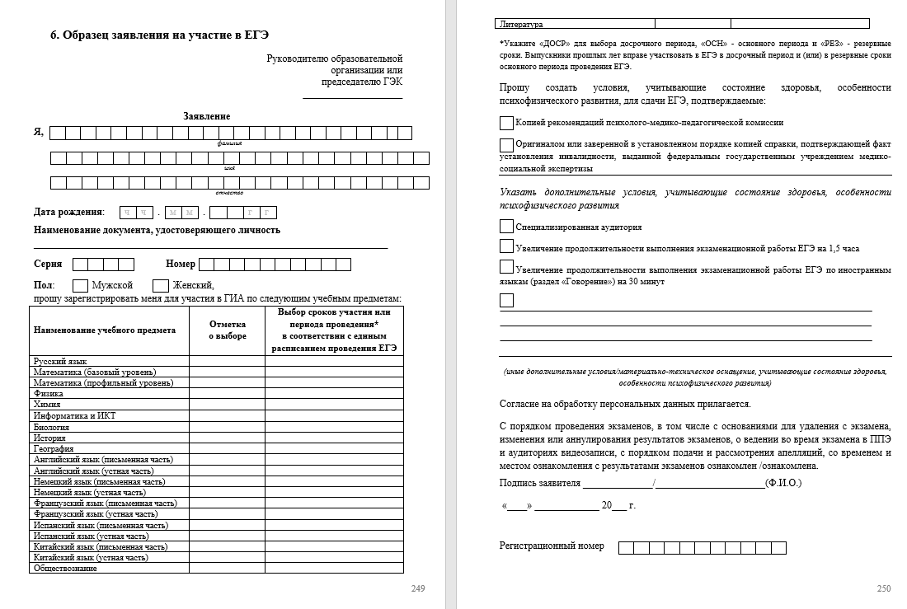
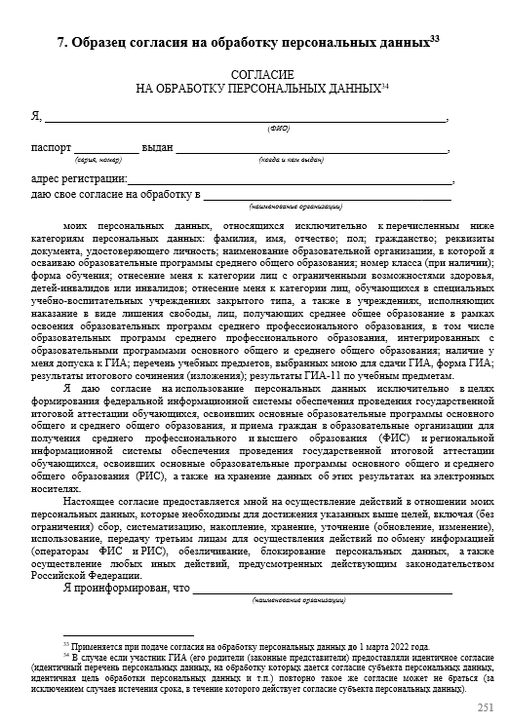
ГИА-11

Slide 9
ГИА-11
II. Формы проведения ГИА и участники ГИА
Лица, указанные в пункте 7 Порядка, вправе подать заявления об участии в экзаменах после 1 февраля только при наличии у них уважительных причин (болезни или иных обстоятельств), подтвержденных документально. В этом случае указанные лица подают в ГЭК заявления об участии в экзаменах, а также документы, подтверждающие отсутствие возможности подать заявления об участии в экзаменах в срок, установленный абзацем первым настоящего пункта. Указанные заявления подаются не позднее чем за две недели до начала соответствующего экзамена.
Заявления об участии в экзаменах подаются лицами, указанными в пункте 7 Порядка, лично при предъявлении документов, удостоверяющих личность, или их родителями (законными представителями) при предъявлении документов, удостоверяющих личность, или уполномоченными лицами при предъявлении документов, удостоверяющих личность, и доверенности, оформленной в порядке, предусмотренном гражданским законодательством Российской Федерации

Slide 10
ГИА-11
13. Лица, указанные в пункте 7 Порядка, вправе изменить (дополнить) перечень указанных в заявлениях об участии в экзаменах учебных предметов, изменить форму ГИА (для лиц, указанных в подпункте 2 пункта 7 Порядка), а также сроки участия в экзаменах при наличии у них уважительных причин (болезни или иных обстоятельств), подтвержденных документально.
В этом случае указанные лица подают в ГЭК соответствующие заявления с указанием измененного (дополненного) перечня учебных предметов, по которым они планируют сдавать экзамены, и (или) измененной формы ГИА и (или) измененных сроков участия в экзаменах, а также документы, подтверждающие уважительность причин изменения (дополнения) перечня учебных предметов и (или) формы ГИА и (или) сроков участия в экзаменах.
Лица, указанные в пункте 7 Порядка, вправе изменить указанный в заявлениях об участии в экзаменах уровень ЕГЭ по математике. В этом случае указанные лица подают в ГЭК соответствующие заявления с указанием измененного уровня ЕГЭ по математике.
Указанные заявления подаются не позднее чем за две недели до начала соответствующего экзамена.

Slide 11
МБОУ Новоселовская средняя общеобразовательная школа №5
Итоговое сочинение (изложение)
Приказ министерства просвещения Российской Федерации, федеральной службы по надзору в сфере образования и науки от 4 апреля 2023 года N 233/552
«Об утверждении Порядка проведения государственной итоговой аттестации по образовательным программам среднего общего образования»
Письмо Федеральной службы по надзору в сфере образования и науки (Рособрнадзора) от 28.10.2022 № 04-411 о направлении методических документов, рекомендуемых при организации и проведении итогового сочинения (изложения) в 2022/23 учебном году
Ищем письмо на конкретный год.
Это для примера!

Slide 12
ГИА-11
III. Итоговое сочинение (изложение)
Новое: п.20. – функции Рособрнадзора,
П.21. – функции ОИВ, учредителя, загранучредителя.
22. Итоговое сочинение (изложение) проводится по темам (текстам) для лиц, указанных в пункте 7 Порядка, в первую среду декабря последнего года обучения (далее - основная дата проведения итогового сочинения (изложения).
Итоговое изложение вправе писать:
обучающиеся с ограниченными возможностями здоровья, экстерны с ограниченными возможностями здоровья, обучающиеся - дети-инвалиды и инвалиды, экстерны - дети-инвалиды и инвалиды;
обучающиеся в специальных учебно-воспитательных учреждениях закрытого типа, а также в учреждениях, исполняющих наказание в виде лишения свободы;
лица, обучающиеся по состоянию здоровья на дому, в образовательных организациях, в том числе санаторно-курортных, в которых проводятся необходимые лечебные, реабилитационные и оздоровительные мероприятия для нуждающихся в длительном лечении на основании заключения медицинской организации.
Дополнительные даты:
первая среда февраля
и вторая среда апреля

Slide 13
ГИА-11
III. Итоговое сочинение (изложение)
23. Заявления об участии в итоговом сочинении (изложении) подаются не позднее чем за две недели до начала проведения итогового сочинения (изложения):
1) лицами, указанными в пункте 7 Порядка (за исключением экстернов), - в образовательные организации, в которых указанные лица осваивают образовательные программы среднего общего образования;
2) экстернами - в образовательные организации, выбранные экстернами для прохождения ГИА.
Заявления об участии в итоговом сочинении (изложении) подаются лицами, указанными в пункте 7 Порядка, лично при предъявлении документов, удостоверяющих личность, или их родителями (законными представителями) при предъявлении документов, удостоверяющих личность, или уполномоченными лицами при предъявлении документов, удостоверяющих личность, и доверенности.
Обучающиеся с ограниченными возможностями здоровья, экстерны с ограниченными возможностями здоровья при подаче заявлений об участии в итоговом сочинении (изложении) предъявляют оригинал или надлежащим образом заверенную копию рекомендаций ПМПК, а обучающиеся - дети-инвалиды и инвалиды, экстерны - дети-инвалиды и инвалиды - оригинал или надлежащим образом заверенную копию справки, подтверждающей инвалидность.

Slide 14
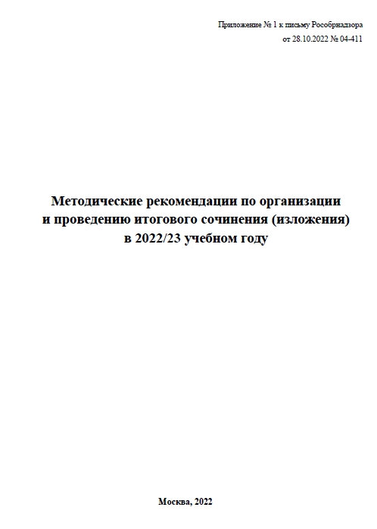
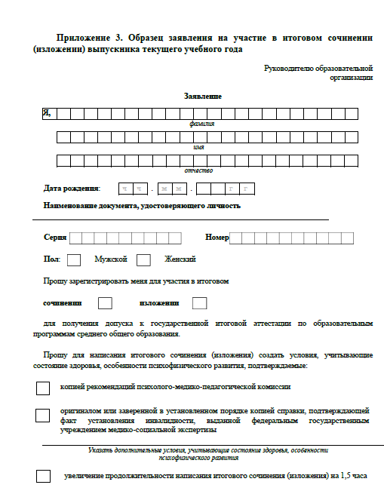
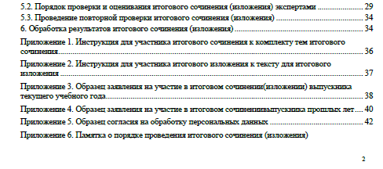
ГИА-11
III. Итоговое сочинение (изложение)
+ согласие на обработку персональных данных.
Заявление зарегистрировать в журнале.

Slide 15
ГИА-11
III. Итоговое сочинение (изложение)
25. Итоговое сочинение (изложение) проводится в образовательных организациях, в которых обучающиеся осваивают образовательные программы среднего общего образования, и (или) в местах, определенных ОИВ. Для проведения итогового сочинения (изложения) образовательными организациями, в которых обучающиеся осваивают образовательные программы среднего общего образования, и (или) ОИВ, учредителями, загранучреждениями создаются:
1) комиссия по проведению итогового сочинения (изложения); 2) комиссия по проверке итогового сочинения (изложения).
По решению образовательных организаций, в которых обучающиеся осваивают образовательные программы среднего общего образования, и (или) ОИВ, учредителей, загранучреждений допускается создание единой комиссии по проведению и проверке итогового сочинения (изложения).
Результаты итогового сочинения (изложения) как допуск к ГИА являются бессрочными.

Slide 16
ГИА-11
III. Итоговое сочинение (изложение)
26. Комплекты тем итогового сочинения предоставляются в день проведения итогового сочинения.
Комплекты текстов для итогового изложения направляются организацией, уполномоченной в установленном законодательством Российской Федерации порядке (далее - уполномоченная организация), в ОИВ, учредителям, загранучреждениям не ранее чем за три рабочих дня до начала проведения итогового изложения в электронном виде, с обеспечением конфиденциальности и безопасности содержащейся в них информации.
Хранение комплекта текстов для итогового изложения осуществляется в условиях, исключающих доступ к нему посторонних лиц и позволяющих обеспечить его сохранность.
Разглашение информации, содержащейся в комплектах тем итогового сочинения (комплектах текстов для итогового изложения), до начала проведения итогового сочинения (изложения) не допускается.

Slide 17
ГИА-11
III. Итоговое сочинение (изложение)
27. Во время проведения итогового сочинения (изложения) на рабочем столе участников итогового сочинения (изложения) помимо бланка регистрации и бланков записи (дополнительных бланков записи) находятся:
1) ручка (гелевая или капиллярная с чернилами черного цвета); 2) документ, удостоверяющий личность; 3) для участников итогового сочинения - орфографический словарь, выданный по месту проведения итогового сочинения; для участников итогового изложения - орфографический и толковый словари, выданные по месту проведения итогового изложения; 4) листы бумаги для черновиков (далее - черновики), выданные по месту проведения итогового сочинения (изложения); 5) лекарства (при необходимости); 6) продукты питания для дополнительного приема пищи (перекус), бутилированная питьевая вода при условии, что упаковка указанных продуктов питания и воды, а также их потребление не будут отвлекать других участников итогового сочинения (изложения) от написания ими итогового сочинения (изложения) (при необходимости); 7) для участников итогового сочинения (изложения) с ограниченными возможностями здоровья, участников итогового сочинения (изложения) - детей-инвалидов и инвалидов - специальные технические средства (при необходимости).

Slide 18
ГИА-11
III. Итоговое сочинение (изложение)
28. Во время проведения итогового сочинения (изложения) запрещается: 1) участникам итогового сочинения (изложения) - иметь при себе средства связи, фото-, аудио- и видеоаппаратуру, справочные материалы, письменные заметки и иные средства хранения и передачи информации, собственные орфографические и (или) толковые словари, пользоваться текстами литературного материала (художественными произведениями, дневниками, мемуарами, публицистикой, другими литературными источниками); 2) членам комиссии по проведению итогового сочинения (изложения) - иметь при себе средства связи, фото-, аудио- и видеоаппаратуру, справочные материалы, письменные заметки и иные средства хранения и передачи информации, оказывать содействие участникам итогового сочинения (изложения).
Участники итогового сочинения (изложения), нарушившие требования, установленные подпунктом 1 настоящего пункта, удаляются с итогового сочинения (изложения) членом комиссии по проведению итогового сочинения (изложения).

Slide 19
ГИА-11
III. Итоговое сочинение (изложение)
29. Проверка итогового сочинения (изложения) участников итогового сочинения (изложения) осуществляется лицами, входящими в состав комиссии по проверке итогового сочинения (изложения), в соответствии с критериями оценивания итогового сочинения (изложения), разработанными Рособрнадзором.
Результатом проверки итогового сочинения (изложения) является "зачет" или "незачет".
Проверка итогового сочинения (изложения) и обработка материалов итогового сочинения (изложения) должны завершиться в следующие сроки:
1) итоговое сочинение (изложение), проведенное в основную дату проведения итогового сочинения (изложения) и в первую среду февраля, - не позднее чем через двенадцать календарных дней с соответствующей даты проведения итогового сочинения (изложения);
2) итоговое сочинение (изложение), проведенное во вторую среду апреля, а также в дополнительную дату, определенную Рособрнадзором в соответствии с подпунктом 3 пункта 20 Порядка, - не позднее чем через восемь календарных дней с даты проведения итогового сочинения (изложения).

Slide 20
ГИА-11
III. Итоговое сочинение (изложение)
30. К написанию итогового сочинения (изложения) в дополнительные даты в текущем учебном году (в первую среду февраля и вторую среду апреля) допускаются:
1) участники итогового сочинения (изложения) (за исключением лиц, указанных в пункте 24 Порядка), получившие по итоговому сочинению (изложению) неудовлетворительный результат ("незачет");
2) участники итогового сочинения (изложения) (за исключением лиц, указанных в пункте 24 Порядка), удаленные с итогового сочинения (изложения) за нарушение требований, установленных подпунктом 1 пункта 28 Порядка;
3) участники итогового сочинения (изложения), не явившиеся на итоговое сочинение (изложение) по уважительным причинам (болезнь или иные обстоятельства), подтвержденным документально;
4) участники итогового сочинения (изложения), не завершившие написание итогового сочинения (изложения) по уважительным причинам (болезнь или иные обстоятельства), подтвержденным документально.

